Slide 1
лекція 4
DE, DWH, DL, DM, DH, ETL, ELT

Slide 2
Зміст
Data engineering concepts
ETL/ELT
Data stores:
Data warehouse
Data lake
Data mart
Data hub
Systems
Synapse analytics
Hadoop
Roles

Slide 3
Data Engineering Concepts

Slide 4
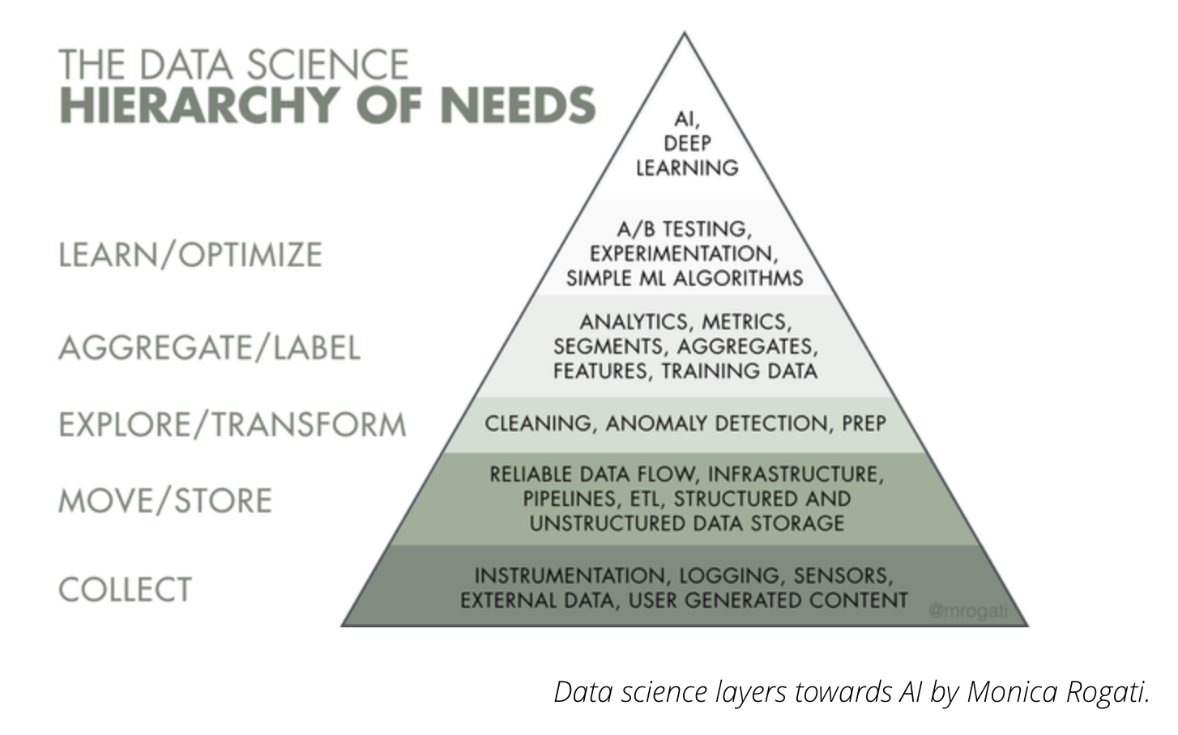

Slide 5
Інженерія даних
Інженерія даних — це набір операцій, які роблять дані доступними та придатними для використання науковцями з обробки даних, аналітиками даних, розробниками бізнес-аналітики (BI) та іншими спеціалістами в організації. Щоб розробити та побудувати системи для збору та зберігання даних у великих масштабах, а також підготувати їх для подальшого аналізу, потрібні спеціальні експерти – інженери з даних.
У великій організації зазвичай існує багато різних типів програмного забезпечення для управління операціями (наприклад, ERP, CRM, виробничі системи тощо), усі вони містять бази даних із різноманітною інформацією. Крім того, дані можна зберігати як окремі файли або отримувати із зовнішніх джерел, наприклад пристроїв Інтернету речей, у режимі реального часу. Наявність даних, розкиданих у різних форматах, заважає організації бачити чітку картину стану свого бізнесу та проводити аналітику.
Інженерія даних вирішує цю проблему крок за кроком.

Slide 6
Data engineering process
Процес розробки даних охоплює послідовність завдань, які перетворюють велику кількість необроблених даних у практичний продукт, що відповідає потребам аналітиків, спеціалістів із обробки даних, інженерів машинного навчання та інших. Як правило, наскрізний робочий процес складається з наступних етапів.

Slide 7
Data ingestion (acquisition) (Поглинання (отримання) даних) - переміщує дані з кількох джерел — баз даних SQL і NoSQL, пристроїв Інтернету речей, веб-сайтів, потокових служб тощо — до цільової системи для перетворення для подальшого аналізу. Дані мають різні форми і можуть бути як структурованими, так і неструктурованими.
Data transformation (Перетворення даних) - налаштовує розрізнені дані відповідно до потреб кінцевих користувачів. Він передбачає видалення помилок і дублікатів з даних, їх нормалізацію та перетворення в необхідний формат.
Data serving (Обслуговування даних) - надає перетворені дані кінцевим користувачам — платформі BI, інформаційній панелі або команді з обробки даних.
Data flow orchestration (Управління потоками даних) забезпечує видимість процесу розробки даних, забезпечуючи успішне виконання всіх завдань. Він координує та постійно відстежує робочі процеси даних, щоб виявляти та виправляти проблеми з якістю та продуктивністю даних.
Механізм, який автоматизує прийом, перетворення та обслуговування етапів процесу розробки даних, відомий як конвеєр даних.

Slide 8
Data engineering pipeline
Конвеєр даних поєднує інструменти та операції, які переміщують дані з однієї системи в іншу для зберігання та подальшої обробки. Побудова та підтримка конвеєрів даних є основною відповідальністю інженерів даних. Крім іншого, вони пишуть скрипти для автоматизації повторюваних завдань.
Як правило, pipeline використовуються для
міграція даних між системами або середовищами (з локальних до хмарних баз даних);
суперечка даних (data wrangling) або перетворення необроблених даних у формат, придатний для аналітики, BI та проектів машинного навчання;
інтеграція даних з різних систем і пристроїв IoT; і
копіювання таблиць з однієї бази даних в іншу.

Slide 9
Data pipeline
Конвеєр даних — це набір інструментів і дій для переміщення даних з однієї системи з її методом зберігання та обробки в іншу систему, в якій вони можуть зберігатися та керуватися іншими способами. Крім того, конвеєри дозволяють автоматично отримувати інформацію з багатьох різнорідних джерел, потім перетворювати та консолідувати її в одному високопродуктивному сховищі даних.data_pipeline
Найпростіша ілюстрація конвеєра даних
Уявіть, що ви збираєте різні дані, які показують, як люди взаємодіють із вашим брендом. Це може бути їх місцезнаходження, пристрій, записи сеансів, історія покупок і взаємодії з клієнтами, надіслані відгуки тощо. А потім ви розміщуєте цю інформацію в одному місці, на складі, створюючи профіль для кожного клієнта.
Завдяки консолідації даних кожен, хто використовує дані для прийняття стратегічних і оперативних рішень або створює та підтримує аналітичні інструменти, може легко та швидко отримати до них доступ. Це можуть бути групи з вивчення даних, аналітики даних, розробники BI, директори з продуктів, маркетологи чи будь-які інші спеціалісти, які покладаються на дані у своїй роботі.
Створення і керування інфраструктурою для переміщення даних і її стратегічне використання – це те, чим займаються інженери даних.

Slide 10
Data pipeline vs ETL
Часто виникає плутанина щодо data pipeline та ETL. З самого початку ETL — це лише тип конвеєра даних, який включає три основні кроки
Extract – отримання/завантаження даних з оригінальних, різнорідних вихідних систем.
Transform – переміщення даних у тимчасове сховище, відоме як проміжна область. Перетворення даних для забезпечення відповідності узгодженим форматам для подальшого використання, наприклад аналізу.
Load – завантаження переформатованих даних до кінцевого місця зберігання.
Це поширений, але не єдиний підхід до переміщення даних. Наприклад, не кожен pipeline має етап трансформації. Вам це просто не потрібно, якщо вихідна та цільова системи підтримують однаковий формат даних. Пізніше ми обговоримо ETL та інші типи конвеєрів даних.

Slide 11
Навіщо потрібен data pipeline?
Надійна інфраструктура для консолідації та керування даними допомагає організаціям посилити аналітичні інструменти та підтримувати щоденні операції. Наявність конвеєра даних необхідна, якщо ви плануєте використовувати дані для різних цілей, хоча б для однієї з них потрібна інтеграція даних — наприклад, обробка та зберігання даних транзакцій і проведення аналізу тенденцій продажів за весь квартал.
Щоб провести аналіз, вам доведеться отримати дані з кількох джерел (наприклад, системи транзакцій, CRM, інструменту аналітики веб-сайтів), щоб отримати до них доступ із єдиного сховища та підготувати їх для аналізу. Таким чином, конвеєр даних дозволяє вирішувати проблеми «початок-призначення», особливо з великими обсягами даних.
Крім того, що більше варіантів використання, то в більшій кількості форм можна зберігати дані та більше способів їх обробки, передачі та використання.

Slide 13
Компоненти data pipeline
Щоб зрозуміти, як взагалі працює конвеєр даних, давайте подивимося, з чого зазвичай складається конвеєр. Старший аналітик Eckerson Group Девід Веллс розглядає вісім типів компонентів конвеєра даних.
Origin. Origin (джерело) — це точка введення даних у конвеєр даних. Джерела даних (додаток для обробки транзакцій, пристрої Інтернету речей, соціальні медіа, API або будь-які загальнодоступні набори даних) і системи зберігання (сховище даних, озеро даних або озеро даних) середовища звітності та аналітичних даних компанії можуть бути джерелом.
Destination. Пункт призначення. Кінцева точка, до якої передаються дані, називається пунктом призначення. Призначення залежить від варіанту використання: дані можуть бути джерелом для забезпечення візуалізації даних і аналітичних інструментів або переміщені в сховище, як-от озеро даних або сховище даних. Ми повернемося до типів сховища трохи пізніше.
Dataflow. Потік даних. Це переміщення даних від джерела до місця призначення, включаючи зміни, яких вони зазнають на цьому шляху, а також сховища даних, через які вони проходять.
Storage. Зберігання. Зберігання відноситься до систем, де дані зберігаються на різних етапах, коли вони просуваються конвеєром. Вибір зберігання даних залежить від різних факторів, наприклад, обсягу даних, частоти та обсягу запитів до системи зберігання, використання даних тощо (подумайте про приклад онлайн-книжкового магазину).
Processing. Обробка. Обробка включає дії та етапи отримання даних із джерел, їх зберігання, перетворення та доставки до місця призначення. Хоча обробка даних пов’язана з потоком даних, вона зосереджена на тому, як реалізувати цей рух. Наприклад, можна отримати дані, витягнувши їх із вихідних систем, скопіювавши з однієї бази даних в іншу (реплікація бази даних) або шляхом потокової передачі даних. Ми згадуємо лише три варіанти, але їх більше.
Workflow. Робочий процес. Робочий процес визначає послідовність процесів (завдань) і їх залежність один від одного в конвеєрі даних. Тут вам допоможе знання кількох понять – робочих місць, вищої течії та нижньої течії. Робота — це одиниця роботи, яка виконує певне завдання — те, що в цьому випадку робиться з даними. Вгору означає джерело, з якого дані надходять у конвеєр, тоді як низхід означає пункт призначення, куди вони прямують. Дані, як вода, течуть по каналу даних. Крім того, перші завдання – це ті, які мають бути успішно виконані, перш ніж розпочнуться наступні – наступні.
Monitoring. Моніторинг. Мета моніторингу полягає в тому, щоб перевірити, як працює конвеєр даних і його етапи: чи підтримує він ефективність із зростаючим навантаженням даних, чи дані залишаються точними та узгодженими під час проходження етапів обробки, чи жодна інформація не втрачається на цьому шляху.

Slide 14
ETL/LT (extract transform load)

Slide 15
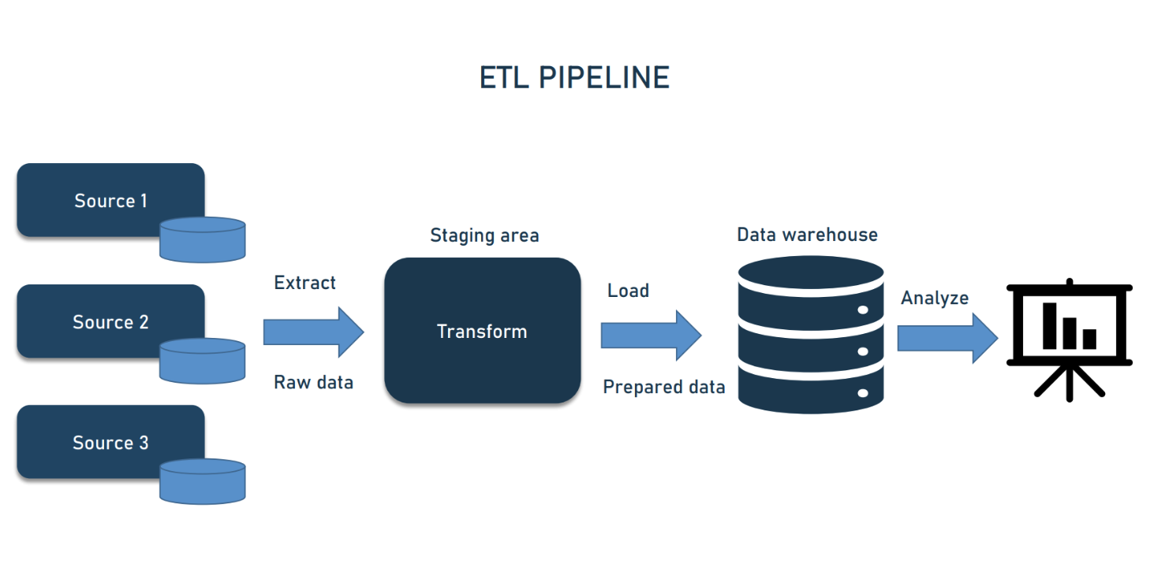
ETL data pipeline
Як ми вже говорили раніше, ETL є найпоширенішою архітектурою конвеєра даних, яка є стандартом протягом десятиліть. Він витягує необроблені дані з різних джерел, перетворює їх у єдиний попередньо визначений формат і завантажує в цільову систему — як правило, корпоративне сховище даних або вітрину даних.
Типові випадки використання конвеєрів ETL включають
міграція даних із застарілих систем до сховища даних,
отримання даних користувача з кількох точок взаємодії, щоб мати всю інформацію про клієнтів в одному місці (зазвичай, у системі CRM),
консолідація великих обсягів даних із різних типів внутрішніх і зовнішніх джерел для забезпечення цілісного уявлення про бізнес-операції, а також
об’єднання різних наборів даних для глибшої аналітики.
Ключовим недоліком архітектури ETL є те, що вам доведеться перебудовувати конвеєр даних кожного разу, коли змінюються бізнес-правила (і вимоги до форматів даних). Для вирішення цієї проблеми з'явився інший підхід до архітектури конвеєра даних — ELT.

Slide 16
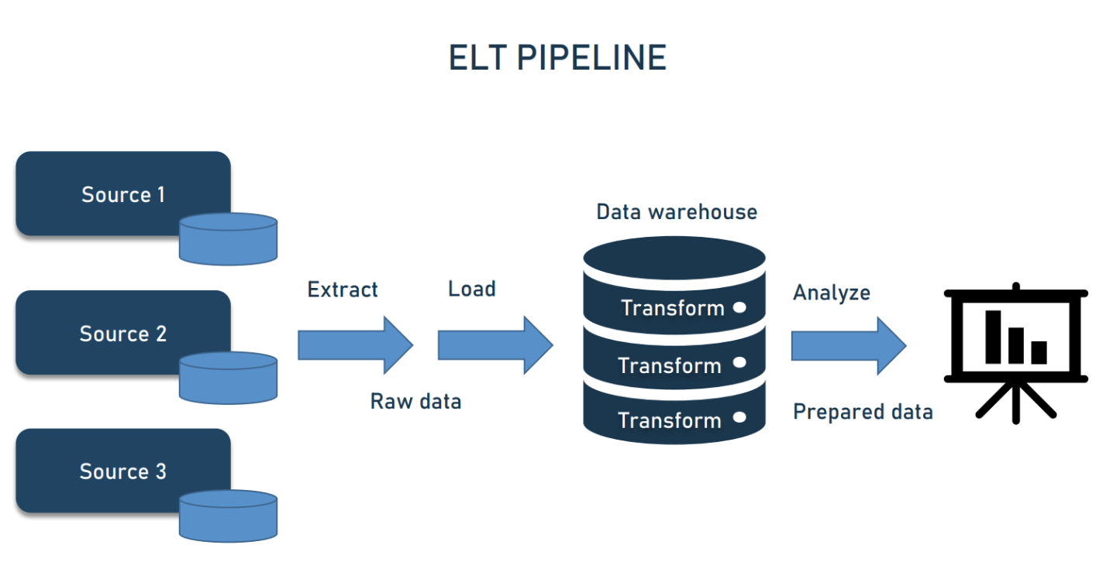
ELT data pipeline
Інтуїція вірно підказує, що ELT відрізняється від ETL послідовністю кроків: завантаження відбувається перед перетворенням. Ця, здавалося б, незначна зміна багато що змінює. Замість того, щоб перетворювати величезні обсяги необроблених даних, ви спочатку переміщуєте їх безпосередньо в сховище даних або озеро даних. Потім ви можете обробляти та структурувати свої дані за потреби — у будь-який момент, повністю чи частково, один раз або кілька разів.
Архітектура ELT стає в нагоді, коли
ви не впевнені, що збираєтеся робити з даними і як саме ви хочете їх перетворити;
швидкість прийому даних відіграє ключову роль; і
задіяні величезні обсяги даних.
Тим не менш, ELT все ще є менш зрілою технологією, ніж ETL, що створює проблеми з точки зору доступних інструментів і кадрового резерву.
Ви можете використовувати архітектуру ETL або ELT або комбінацію обох як основу для побудови конвеєра даних для традиційної аналітики або аналітики в реальному часі.

Slide 17
Batch pipeline for traditional analytics
Традиційна аналітика – це визначення сенсу даних, зібраних протягом певного часу (історичних даних), для підтримки прийняття рішень. Він покладається на інструменти бізнес-аналітики та пакетні канали даних — коли дані збираються, обробляються та публікуються в базі даних великими блоками (пакетами), одночасно або за регулярним графіком. Коли пакет буде готовий для доступу, користувач або програмне забезпечення запитує пакет для дослідження та візуалізації даних.
Залежно від розміру партії виконання конвеєра займає від кількох хвилин до кількох годин і навіть днів. Щоб уникнути перевантаження вихідних систем, процес часто запускається в періоди низької активності користувачів (наприклад, вночі або у вихідні).
Пакетна обробка — це перевірений і надійний спосіб роботи з величезними наборами даних у незалежних від часу проектах. Але якщо вам потрібна статистика в режимі реального часу, краще вибрати архітектури, які забезпечують потокову аналітику.

Slide 18
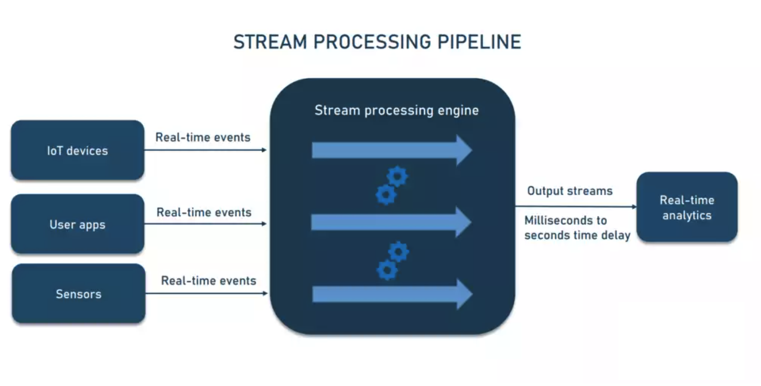
Streaming data pipeline for real-time analytics
Аналітика в режимі реального часу або потокова аналітика – це отримання інформації з постійних потоків даних протягом секунд або мілісекунд. На відміну від пакетної обробки, потоковий конвеєр отримує послідовність даних у міру створення та поступово оновлює показники, звіти та зведену статистику у відповідь на кожну подію, яка стає доступною.
Аналітика в режимі реального часу дозволяє компаніям отримувати актуальну інформацію про операції та реагувати без затримки або надавати рішення для розумного моніторингу продуктивності інфраструктури. Підприємства, які не можуть дозволити собі будь-які затримки в обробці даних, як-от компанії з управління автопарком, які працюють із телематичними системами, повинні віддавати перевагу потоковій архітектурі, а не пакетній.

Slide 19
Big Data pipeline for Big Data analytics
Конвеєри Big Data виконують ті ж завдання, що й їхні менші аналоги. Що їх відрізняє, так це здатність підтримувати аналітику великих даних, що означає обробку
величезні обсяги даних,
надходять із кількох (100+) джерел
у великій різноманітності форматів (структурованих, неструктурованих і напівструктурованих) і
на високій швидкості.
ELT, який завантажує нескінченну кількість необроблених даних і потокову аналітику, витягуючи інформацію на льоту, здається ідеальним для конвеєра Big Data. Проте, завдяки сучасним інструментам, пакетна обробка та ETL також можуть впоратися з величезними обсягами інформації. Як правило, для аналізу великих даних організації запускають конвеєри як пакетного, так і реального часу, використовуючи комбінацію ETL і ELT разом із кількома сховищами для різних форматів.

Slide 20
Data pipeline tools
Це інструменти та інфраструктура, що стоять за потоком даних, зберіганням, обробкою, робочим процесом і моніторингом. Вибір варіантів залежить від багатьох факторів, таких як розмір організації та галузь, обсяги даних, випадки використання даних, бюджет, вимоги до безпеки тощо. Нижче наведено деякі групи інструментів для конвеєрів даних.
Інструменти ETL включають засоби підготовки та інтеграції даних, такі як IBM DataStage Informatica Power Center, Oracle Data Integrator, Talend Open Studio та багато інших.
Data warehouses: Сховища даних (DW) — це центральні сховища для зберігання даних, перетворених (оброблених) для певної мети. Сьогодні всі основні DW, такі як Amazon Redshift, Azure Synapse, Google BigQuery, Snowflake і Teradata, підтримують процеси ETL і ELT і дозволяють завантажувати потокові дані.
Data lake Озера даних зберігають необроблені дані у рідних форматах, доки вони не знадобляться для аналітики. Компанії зазвичай використовують озера даних для створення конвеєрів великих даних на основі ELT для проектів машинного навчання. Усі великі постачальники хмарних сервісів — AWS, Microsoft Azure, Google Cloud, IBM — пропонують озера даних для великих обсягів даних.
Batch workflow schedulers Пакетні планувальники робочих процесів (Luigi або Azkaban) дозволяють користувачам програмно вказувати робочі процеси як завдання із залежностями між ними, а також автоматизувати та контролювати ці робочі процеси.
Real-time data streaming tools Інструменти потокового передавання даних у реальному часі обробляють інформацію, яка постійно генерується такими джерелами, як датчики машин, пристрої IoT та IoMT (Інтернет медичних речей), системи транзакцій тощо. Популярні інструменти в цій категорії: Apache Kafka, Apache Storm, Google Data Flow, Amazon Kinesis , Azure Stream Analytics, IBM Streaming Analytics і SQLstream.
Інструменти Big Data містять усі вищезазначені рішення для потокової передачі даних та інші технології, що підтримують наскрізний потік Big Data. Екосистема Hadoop є джерелом номер один інструментів для роботи з BD
Платформи Hadoop і Spark для пакетної обробки,
Сервіс потокової аналітики Spark, що розширює основні можливості Spark,
Apache Oozie і Apache Airflow для планування та моніторингу пакетних завдань,
Бази даних Apache Cassandra та Apache HBase NoSQL для зберігання та керування величезними обсягами даних, а також
багато інших інструментів.
Amazon, Google, IBM і Microsoft Azure також сприяють створенню конвеєрів великих даних на своїх хмарних об’єктах.

Slide 21
Приклади 1
Dollar Shave Club створив конвеєр даних для роботи системи рекомендацій на основі машинного навчання
Dollar Shave Club — це американський інтернет-магазин, який доставляє бритви та засоби для догляду за чоловіками понад 3 мільйонам підписаних користувачів. Окрім зйомок кумедних рекламних роликів і успіху у створенні сильного бренду, компанія має ефективну інфраструктуру даних, розміщену на Amazon Web Services.
Він використовує кластер Redshift як центральне сховище даних, яке отримує дані з різних систем, включаючи робочі бази даних. «Дані також переміщуються між програмами та в Redshift за допомогою Apache Kafka», — сказав представник компанії. Для збору даних про події з Інтернету, мобільних клієнтів, а також серверних програм компанія використовує платформу Snowplow. Дані про події включають перегляди сторінок, клацання посилань, дії/поведінку користувачів у веб-переглядачі та «будь-яку кількість спеціальних подій і контекстів». Аналітичні платформи отримують доступ до даних, щойно вони потрапляють до сховища даних Redshift.
Dollar Shave Club хотів отримати ще більше даних, тому розробив систему рекомендацій, щоб визначити, які продукти рекламувати та як їх ранжувати в щомісячному електронному листі, який надсилається конкретному клієнту. Двигун базується на уніфікованому аналітичному механізмі Apache Spark і працює на уніфікованій платформі аналітики даних Databricks.
Щоб увімкнути процес ETL, команда інженерів створила автоматизований конвеєр даних на Spark. Конвеєр працює наступним чином:
Дані витягуються з Redshift.
Дані про поведінку певного учасника агрегуються та зводяться, щоб отримати характеристики, які їх описують.
Вибрані функції включено до остаточних прогнозних моделей.
Бренд заявив, що цей проект рекомендації продукту був успішним.

Slide 22
Приклади 2
Hewlett Packard Enterprise перейшла на потокову обробку для свого рішення InfoSight
Hewlett Packard Enterprise (HPE) — це компанія, що надає платформу як послугу та надає управління даними, цифрову трансформацію, ІТ-підтримку та фінансові послуги. Одне з їхніх рішень, InfoSight, контролює інфраструктуру центру обробки даних, яку вони надають клієнтам.
Пристрої зберігання даних оснащені датчиками, які збирають дані про продуктивність і надсилають їх до InfoSight. «HPE має понад 20 мільярдів датчиків, розгорнутих у центрах обробки даних по всьому світу, щодня надсилаючи трильйони показників до InfoSight, забезпечуючи аналітику петабайтів телеметричних даних», — йдеться в прикладі дослідження.
Щоб покращити взаємодію з клієнтами з функцією прогнозованого технічного обслуговування, HPE потрібно було оновити інфраструктуру, щоб увімкнути аналітику майже в реальному часі. Відповіддю стала архітектура даних із підтримкою потокової аналітики. Крім того, потокова програма має бути доступною весь час, швидко відновлюватися після збоїв і мати можливість еластичного масштабування.
Для розробки такої інфраструктури компанія використовувала платформу Lightbend. Окрім інших технологій, платформа містить кілька механізмів потокового передавання (Akka Streams, Apache Spark, Apache Kafka) «для обробки компромісів між затримкою даних, обсягом, перетворенням та інтеграцією».

Slide 23
Приклади 3
Uber реалізував потокові конвеєри для обчислення функцій майже в реальному часі
Глобальний постачальник послуг мобільності Uber значною мірою покладається на машинне навчання, щоб керувати динамічним ціноутворенням (коригування ставок на основі даних у реальному часі), обчислювати максимальний очікуваний час прибуття, прогнозувати попит і пропозицію та виконувати інші складні завдання.
Оскільки компанія прагне отримати корисну інформацію майже в реальному часі, вона використовує потокові конвеєри, які отримують поточні дані з додатків водія та пасажира. Основним компонентом інфраструктури потоку даних є Apache Flink, механізм розподіленої обробки, здатний обчислювати функції з потоків подій пропозиції та попиту. Ці функції передаються в моделі машинного навчання для щохвилинного створення прогнозів. У той же час Uber використовує пакетну обробку для визначення середньострокових і довгострокових тенденцій.

Slide 24
Data stores

Slide 25
Data warehouse
Сховище даних (DW) — це центральне сховище даних, що зберігає дані у формах із можливістю запиту. З технічної точки зору сховище даних — це реляційна база даних, оптимізована для читання, агрегування та запитів до великих обсягів даних. Традиційно DW містили лише структуровані дані або дані, які можна впорядкувати в таблиці. Однак сучасні DW також можуть підтримувати неструктуровані дані (такі як зображення, pdf-файли та аудіоформати).
Без DW дослідникам даних довелося б отримувати дані прямо з виробничої бази даних і можуть повідомляти різні результати на те саме запитання або спричиняти затримки та навіть збої. Служачи єдиним джерелом істини для підприємства, сховище даних спрощує звітність і аналіз організації, прийняття рішень і прогнозування показників.
Дивно, але DW не є звичайною базою даних. Як так?
Перш за все, вони відрізняються структурою даних. Типова база даних нормалізує дані, виключаючи будь-які надмірності даних і розділяючи пов’язані дані на таблиці. Це забирає багато обчислювальних ресурсів, оскільки один запит об’єднує дані з багатьох таблиць. Навпаки, DW використовує прості запити з невеликою кількістю таблиць для підвищення продуктивності та аналітики.
По-друге, націлені на повсякденні транзакції, стандартні транзакційні бази даних зазвичай не зберігають історичні дані, тоді як для сховищ це їхнє основне призначення, оскільки вони збирають дані за кілька періодів. DW спрощує роботу аналітика даних, дозволяючи маніпулювати всіма даними з єдиного інтерфейсу та отримувати аналітику, візуалізацію та статистику.
Як правило, сховище даних не підтримує стільки одночасних користувачів, скільки база даних, призначена для невеликої групи аналітиків і осіб, які приймають рішення.

Slide 27
Щоб побудувати сховище даних, поєднуються чотири важливі компоненти.
Зберігання сховища даних (Data warehouse storage). Основою архітектури сховища даних є база даних, яка зберігає всі корпоративні дані, що дозволяє бізнес-користувачам отримувати доступ до них, щоб отримати цінну інформацію. Архітектори даних зазвичай вибирають між локальними та хмарними DW, відзначаючи, яку користь може отримати бізнес від того чи іншого рішення. Незважаючи на те, що хмарне середовище економічно ефективніше, його легше масштабувати та не обмежується встановленою структурою, воно може програвати локальним рішенням щодо швидкості надсилання запитів і безпеки. Далі ми перерахуємо найпопулярніші інструменти. Архітектор даних також може розробити колективне сховище для вашого сховища даних – кілька баз даних, що працюють паралельно. Це покращить масштабованість сховища.
Метадані (Metadata). Додаючи бізнес-контекст до даних, метадані допомагають перетворити їх на зрозумілі знання. Метадані визначають, як дані можуть бути змінені та оброблені. Він містить інформацію про будь-які перетворення або операції, застосовані до вихідних даних під час їх завантаження в сховище даних.
Засоби доступу до сховища даних (Data warehouse access tools). Ці інструменти відрізняються за функціональністю. Наприклад, інструменти запитів і звітів використовуються для створення звітів бізнес-аналізу. А інструменти інтелектуального аналізу даних автоматизують пошук шаблонів і кореляцій у великих обсягах даних на основі передових методів статистичного моделювання.
Інструменти управління сховищем даних (Data warehouse management tools.). Охоплюючи підприємство, сховище даних має справу з низкою управлінських та адміністративних операцій. Для цього існують спеціальні інструменти керування сховищами даних.
Сховища даних є значним кроком вперед у вдосконаленні вашої архітектури даних. Однак DW може бути надто громіздким і працювати повільно, якщо у вас є сотні користувачів із різних відділів. У цьому випадку можна побудувати та впровадити вітрини даних для підвищення швидкості та ефективності.

Slide 28
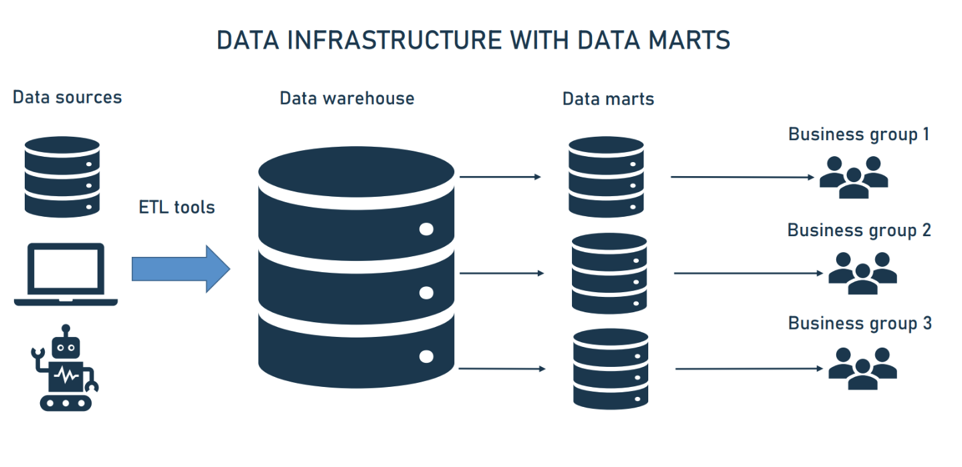
Data mart
Простіше кажучи, вітрина даних — це сховище даних меншого розміру (їх розмір зазвичай менше 100 Гб.). Вони стають необхідними, коли компанія та обсяг її даних зростають, і пошук інформації в корпоративній базі даних стає занадто довгим і неефективним. Натомість створено вітрини даних, які дозволяють різним відділам (наприклад, продажам, маркетингу, керівникам) швидко та легко отримувати доступ до відповідної інформації.

Slide 29
Існує три основних типи вітрин даних.
Залежні вітрини даних (Dependent data marts) створюються з корпоративної бази даних і використовуються як основне джерело інформації (також відомий як підхід зверху вниз).
Незалежні вітрини даних (Independent data marts) — це автономні системи, які функціонують без DW, отримуючи інформацію з різних зовнішніх і внутрішніх джерел (це також відомо як підхід зверху вниз).
Гібридні вітрини даних (Hybrid data marts) поєднують інформацію з DW та інших операційних систем.
Отже, основна відмінність між сховищами даних і вітринами даних полягає в тому, що DW — це велике сховище, у якому зберігаються всі дані компанії, отримані з багатьох джерел, що ускладнює обробку запитів і керування ними. Між тим, вітрина даних — це менше сховище, що містить обмежену кількість даних для певної бізнес-групи чи відділу.
Хоча вітрини даних дозволяють бізнес-користувачам швидко отримувати доступ до запитуваних даних, часто просто отримати інформацію недостатньо. Його необхідно ефективно обробляти й аналізувати, щоб отримати корисну інформацію, яка допоможе прийняти рішення. Завдяки кубам OLAP можна переглядати дані з різних точок зору. Давайте подивимося, які вони.

Slide 30
OLAP and OLAP cubes
OLAP або онлайн-аналітична обробка відноситься до обчислювального підходу, який дозволяє користувачам аналізувати багатовимірні дані. Він відрізняється від OLTP або онлайнової обробки транзакцій, простішого методу взаємодії з базами даних, не призначеного для аналізу величезних обсягів даних з різних точок зору.
Традиційні бази даних нагадують електронні таблиці, використовуючи двовимірну структуру рядків і стовпців. Однак в OLAP набори даних представлені в багатовимірних структурах — кубах OLAP. Такі структури забезпечують ефективну обробку та розширений аналіз величезних обсягів різноманітних даних. Наприклад, звіт відділу продажів міститиме такі параметри, як продукт, регіон, торговий представник, сума продажів, місяць тощо.
Інформація з DW збирається та завантажується в куб OLAP, де вона попередньо обчислюється та стає легкодоступною для запитів користувачів.

Slide 31
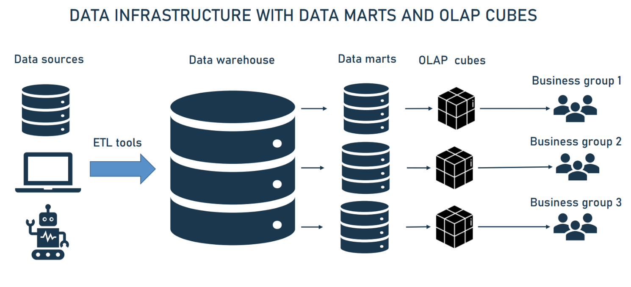
У OLAP дані можна аналізувати з різних точок зору. Наприклад, його можна деталізувати/згорнути, якщо потрібно змінити рівень ієрархії представлення даних і отримати більш-менш детальну картину. Ви також можете розрізати інформацію, щоб сегментувати певний набір даних як окрему електронну таблицю, або розрізати її, щоб створити інший куб. Ці та інші методи дозволяють знаходити шаблони в різноманітних даних і створювати широкий спектр звітів.
Важливо зазначити, що куби OLAP потрібно створювати спеціально для кожного звіту чи аналітичного запиту. Однак їх використання виправдане, оскільки, як ми вже говорили, вони сприяють розширеному багатовимірному аналізу, який раніше було надто складним для виконання.

Slide 32
Big data engineering
Говорячи про інженерію даних, ми не можемо ігнорувати Big Data. Завдяки чотирьом «проти» – обсягу, швидкості, різноманітності та правдивості – він зазвичай заповнює великі технологічні компанії, такі як YouTube, Amazon або Instagram. Розробка великих даних — це створення масивних резервуарів і високо масштабованих і відмовостійких розподілених систем.
Архітектура великих даних відрізняється від звичайної обробки даних, оскільки тут ми говоримо про такі величезні обсяги потоків інформації, що швидко змінюються, які сховище даних не може вмістити. Ось тут стане в нагоді озеро даних.

Slide 33
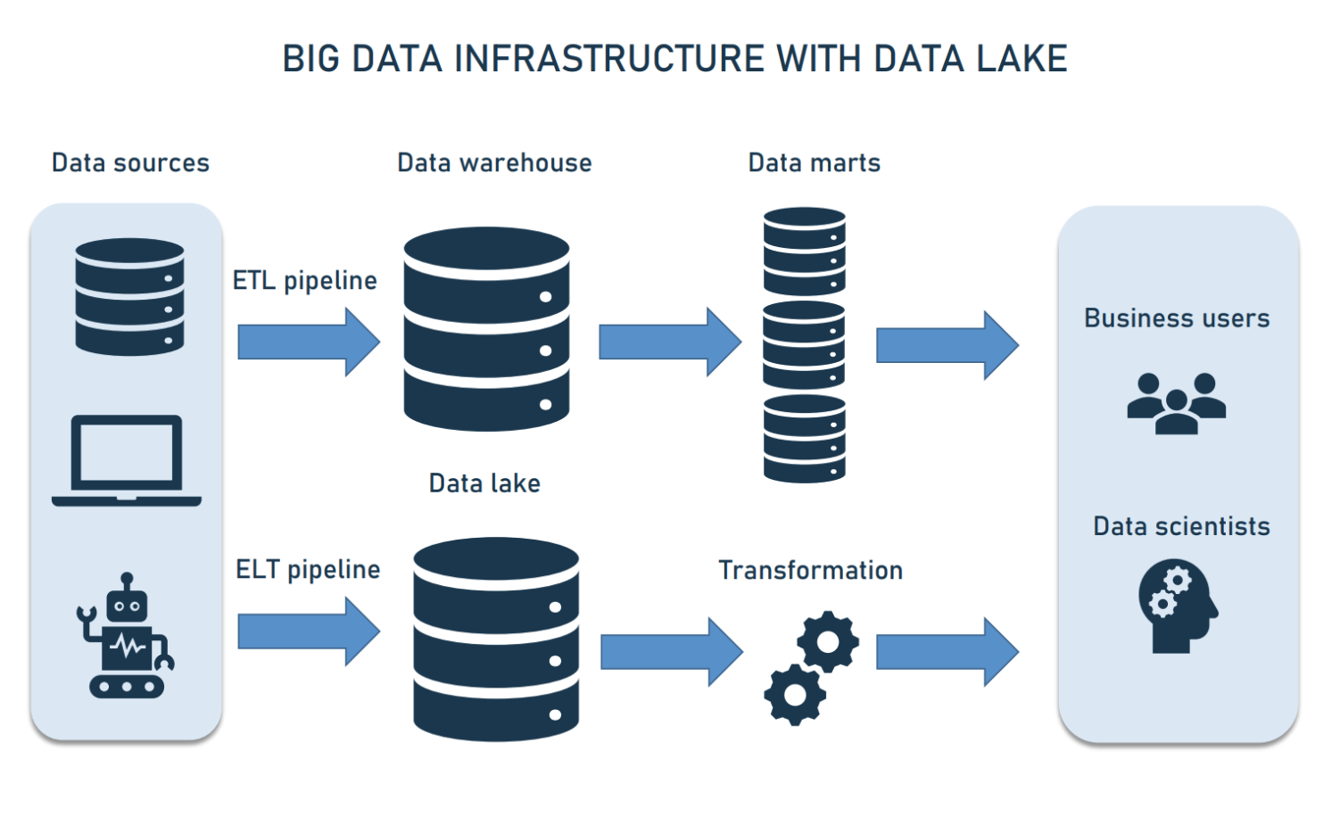

Slide 34
Data lake
Озеро даних — це величезний пул для збереження даних у рідній, необробленій формі. Він виділяється своєю високою гнучкістю, оскільки не обмежується фіксованою конфігурацією складу.
Озеро даних використовує підхід ELT і починає завантажувати дані одразу після їх вилучення, обробляючи необроблені — часто неструктуровані — дані.
Озеро даних варто створювати в тих проектах, які будуть масштабуватися та потребуватимуть більш досконалої архітектури. Крім того, це дуже зручно, коли призначення даних ще не визначено. У цьому випадку ви можете швидко завантажувати дані, зберігати їх і за потреби змінювати.
Озера даних також є потужним інструментом для науковців із обробки даних та інженерів ML, які використовуватимуть необроблені дані, щоб підготувати їх для прогнозної аналітики та машинного навчання.

Slide 35
Data hub
Коли конвеєром великих даних не керують належним чином, озера даних швидко перетворюються на болота даних – колекцію різноманітних даних, якими не можна ні керувати, ні використовувати. Для вирішення цієї проблеми з’явився новий підхід до інтеграції даних під назвою концентратор даних.
Центри даних підприємства (EDH) — це наступне покоління архітектури даних, спрямоване на обмін керованими даними між системами. Вони з’єднують численні джерела інформації, включаючи DW та озера даних. На відміну від DW, концентратор даних підтримує всі типи даних і легко інтегрує системи. Крім того, його можна розгорнути протягом тижнів або навіть днів, тоді як розгортання DW може тривати місяці і навіть роки.
У той же час концентратори даних мають додаткові можливості для керування даними, узгодження, дослідження й аналізу — чого бракує озерам даних. Вони орієнтовані на бізнес і пристосовані для найнагальніших потреб організації.
Підводячи підсумок
Сховище даних (data warehouse) створено для роботи переважно зі структурованими даними з метою аналітики самообслуговування та BI;
Озеро даних (data lake) створено для роботи зі значними агрегатами як структурованих, так і неструктурованих даних для підтримки глибокого навчання, машинного навчання та ШІ загалом; і
Концентратор даних (data hub) для переносимості мультиструктурованих даних, простішого обміну та ефективної обробки.

Slide 36
Systems

Slide 37
Data warehouse architecture
Архітектура сховища даних — це система, яка визначає, як дані представлені та обробляються в сховищі. Сховища можна розділити на традиційні підходи до зберігання й обробки даних і сучасні хмарні. Хмарні системи створені для заповнення прогалин у застарілих базах даних і вирішення сучасних проблем управління даними. Давайте розглянемо архітектурні компоненти обох.

Slide 38
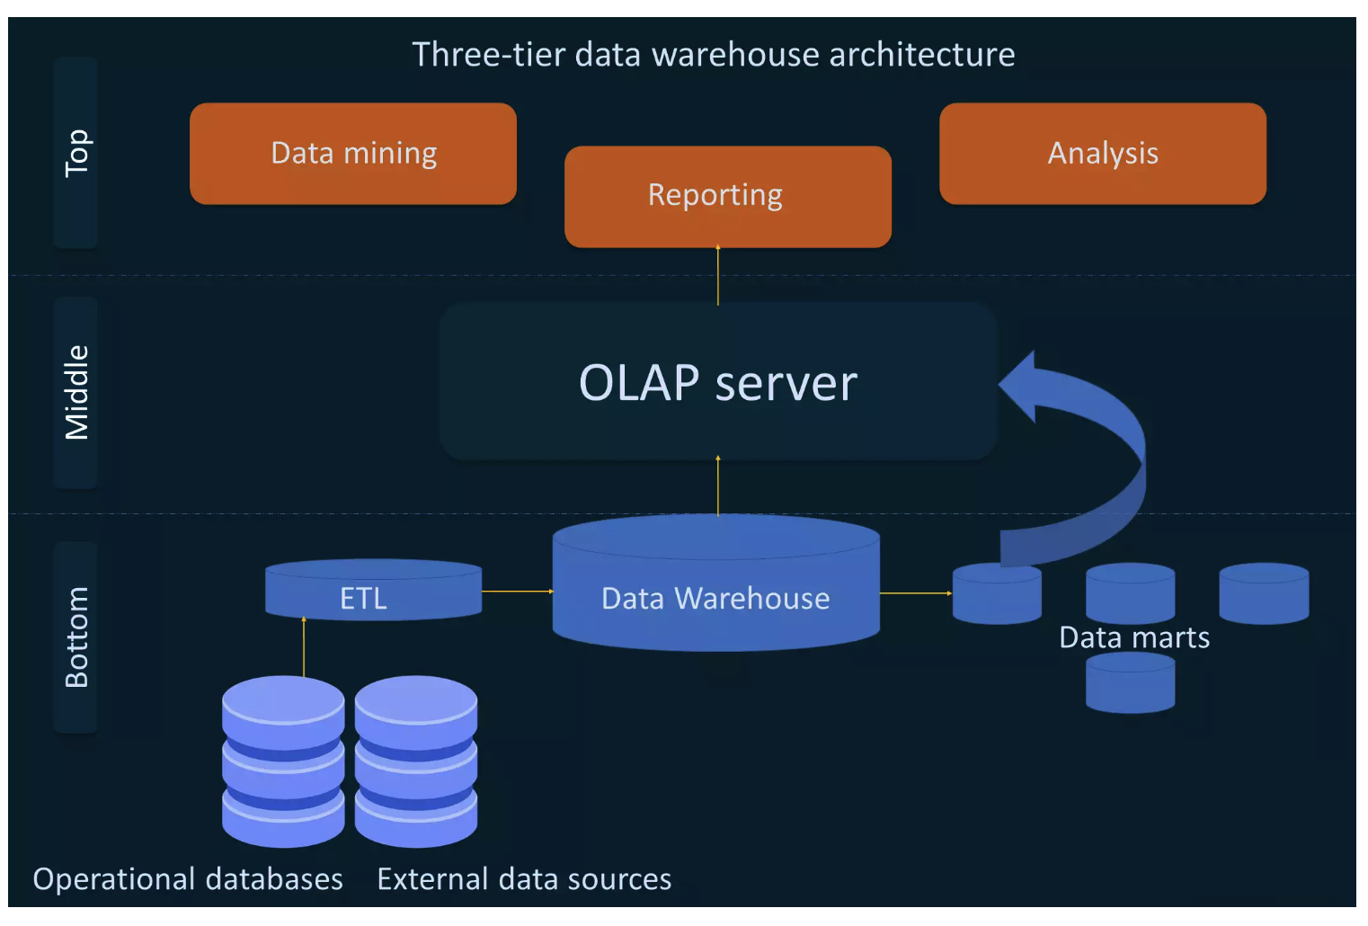
Традиційні або локальні сховища даних мають три стандартні підходи до побудови рівнів архітектури: однорівнева, дворівнева та трирівнева архітектури. Найбільш поширеною є трирівнева модель, яка складається з нижнього, середнього та верхнього ярусів.
Нижній рівень представлений системами звітів, зазвичай реляційними системами баз даних. Різноманітність внутрішніх інструментів дає змогу видобувати, очищати, трансформувати та завантажувати дані в цей шар. Існує два різних підходи до завантаження даних у сховище даних: ETL та ELT. Обидва процеси включають функції Extract, Load, Transform, але в іншій послідовності.
Середній рівень служить посередником між базою даних і кінцевим користувачем. Це місце для сервера OLAP (онлайн-аналітичної обробки), який перетворює дані у форму, більш придатну для аналізу та запитів.
Верхній рівень називається зовнішнім або клієнтським рівнем. Він містить API (інтерфейс прикладного програмування) та інструменти, призначені для аналізу даних, звітування та аналізу даних (процес виявлення шаблонів у великих наборах даних для прогнозування результатів).

Slide 39
Cloud data warehouse architecture
Будучи відносно новим, хмарні сховища зазвичай складаються з трьох рівнів, таких як обчислення, зберігання та клієнт (сервіс). Обчислювальні рівні складаються з кількох обчислювальних кластерів із вузлами, які паралельно обробляють запити. Обчислювальні кластери — це набори віртуальних машин, згрупованих для виконання обчислювальних завдань. Ці кластери іноді називають віртуальними складами. На рівнях зберігання дані організовані в розділи для подальшої оптимізації та стиснення. Клієнтські рівні відповідають за діяльність управління. Хоча постачальники хмарних сховищ даних часто використовують дещо інші підходи до побудови своїх архітектур. Хмарні сховища даних можна класифікувати різними способами.
За типом розміщення:
Хмарні сховища даних, які використовують обчислювальну потужність і простір, надані хмарними провайдерами.
Гібридні хмарні сховища даних використовують хмарні можливості, але дозволяють використовувати локальні рішення.
За поколінням:
Сховища даних 1-го покоління побудовані з використанням архітектури SMP або Symmetric Multiprocessing, де кілька процесорів підключено до одного вузла.
Сховища даних 2-го покоління відокремлюють обчислювальний рівень і рівень зберігання, спираючись на архітектуру MPP (багатопаралельна обробка) з декількома вузлами, які обробляють різні запити одночасно.
Сховища даних 3-го покоління додають до MPP більше обчислювальних можливостей і пропонують різні моделі ціноутворення.
За рівнем задіяного серверного управління:
Безсерверні сховища даних отримують свої функціональні будівельні блоки за допомогою безсерверних служб, тобто ними повністю керують сторонні постачальники. Термін «безсерверний» не означає, що серверів взагалі немає, а скоріше означає, що особа чи компанія, яка використовує систему, не купує та не орендує фізичні чи віртуальні сервери.
DW із серверами, тобто особа чи компанія можуть орендувати, налаштовувати та керувати віртуальними серверами для складування.
Незважаючи на те, що традиційні сховища даних все ще живі й працюють, особливо для зберігання конфіденційних даних або роботи з тісною інтеграцією пов’язаних типів структурованих даних, вони значно відстають від сучасних хмарних рішень. Різноманітність даних зростає, і локальні параметри не справляються з ними. Окрім відсутності масштабованості та гнучкості, які пропонують сучасні бази даних, традиційні бази даних є дорогими для впровадження та обслуговування.
З іншого боку, сучасні хмарні рішення задовольняють потреби у високій продуктивності, масштабованості та розширеному управлінні даними й аналітиці. На даний момент хмарні архітектури сховищ даних забезпечують найбільш ефективне використання ресурсів сховищ даних.

Slide 40
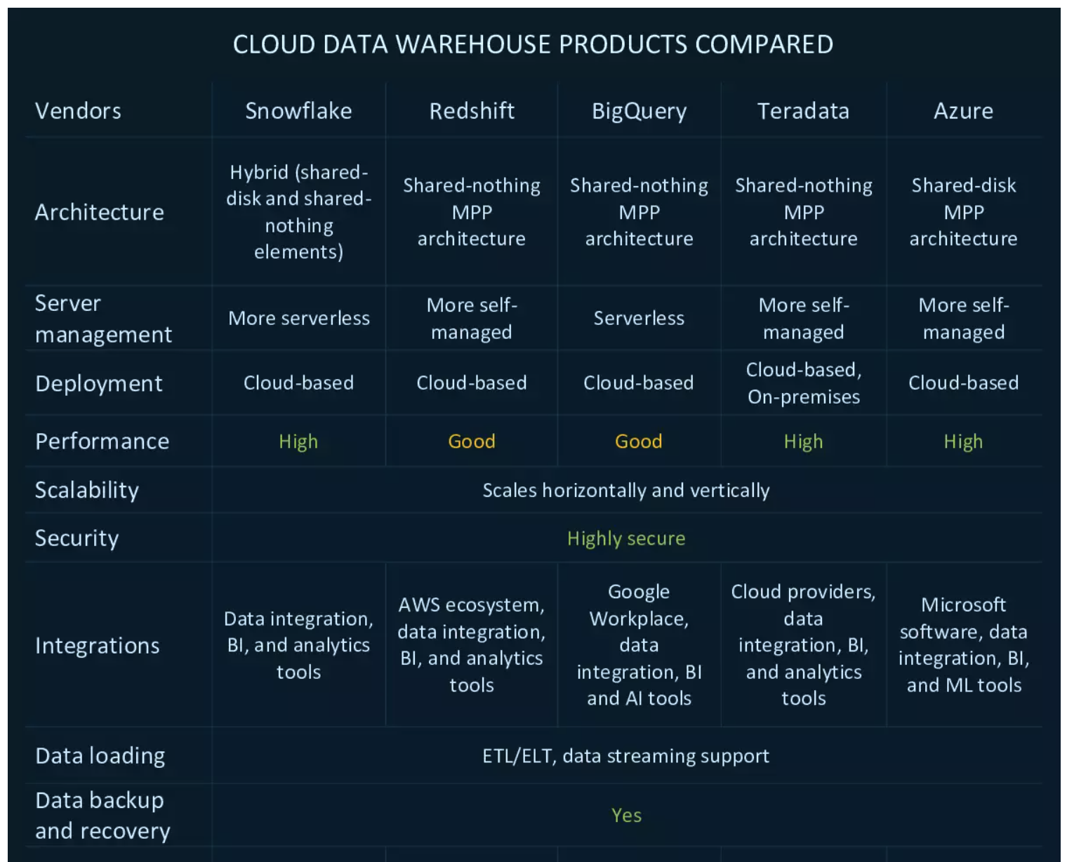

Slide 42
Azure Synapse
Створене технологічним гігантом Microsoft, сховище даних Azure Synapse служить хмарною реляційною базою даних із можливістю завантаження та обробки петабайтів даних, а також звітування в реальному часі. Завдяки повній інтеграції з Microsoft SQL Server це рішення ідеально підходить для організацій, які прагнуть легкого переходу на технологію хмарних сховищ.

Slide 43
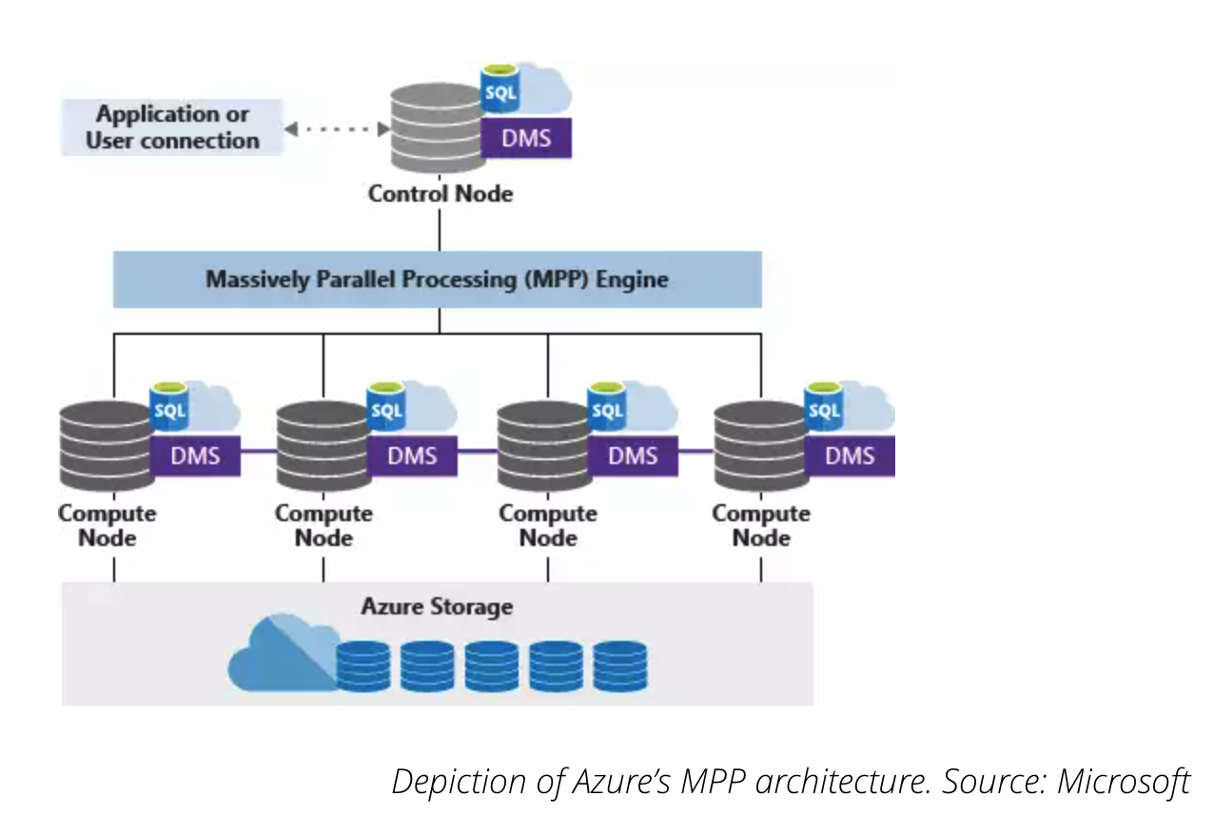
Architecture
Система побудована на вузлах і архітектурі масової паралельної обробки на спільному диску, що надає користувачам можливість запускати більше сотні паралельних запитів одночасно. Контрольний вузол отримує команди T-SQL від підключених до нього програм, готує запити для паралельної обробки та надсилає операції до обчислювальних вузлів.

Slide 44
Продуктивність. Архітектура дозволяє одночасно обробляти запити. Таким чином, користувачі можуть досить швидко отримувати та візуалізувати інформацію про бізнес. Якщо ми візьмемо порівняльний тест GigaOm, то побачимо, що Azure демонструє найкращу продуктивність, оскільки для виконання 103 запитів знадобилося найменший загальний час (2996 секунд).
Масштабованість. Azure відомий як надзвичайно масштабована та еластична хмарна служба, яку можна швидко масштабувати вгору та вниз (горизонтально та вертикально) відповідно до вимог.
Безпека. Azure надає різноманітні комплексні служби захисту даних для робочих навантажень у хмарі та локально. Вони включають інформаційну безпеку, керування доступом, безпеку мережі, захист від загроз і захист даних. Сервіс Microsoft надає понад 90 сертифікатів відповідності, таких як HITRUST, HIPAA, ISO, NIST CSF та багато інших.
Інтеграції. Azure має набір інструментів інтеграції, таких як API Management, Logic Apps, Service Bus і Event Grid для підключення до широкого спектру сторонніх служб. Система безпосередньо інтегрується з оперативними базами даних, програмним забезпеченням BI та ML.
Завантаження даних. Azure дозволяє отримувати величезні обсяги даних із понад 95 конекторів, створюючи процеси ETL/ELT у середовищі без коду.
Резервне копіювання та відновлення даних. Microsoft пропонує вбудоване рішення, яке використовується для резервного копіювання та відновлення ресурсів даних під назвою Azure Backup. Він масштабується залежно від ваших потреб у резервному сховищі.
Реалізація. Azure відрізняється простотою використання. Користувачі, які знайомі з продуктами Microsoft, майже не відчуватимуть головного болю під час впровадження сховища даних. Але майте на увазі, що для тих, хто не звик до середовища Microsoft, вивчення Azure буде дещо складним. Для аналітичних навантажень компанії знадобляться спеціалісти, які мають практичний досвід роботи з SQL і Spark. Хоча Azure Synapse дозволяє використовувати безсерверні можливості для ресурсів бази даних на вимогу, це рішення називають більш самокерованим. Отже, вам знадобляться досвідчені інженери даних для налаштування сховища. Інтегроване середовище розробки під назвою Synapse Analytics Studio майже не містить коду. Azure надає чіткі інструкції, добре організовану документацію та корисні навчальні посібники. Не кажучи вже про інтуїтивно зрозумілий інтерфейс.
Ціна. Що стосується ціноутворення сховища даних Azure SQL, воно поділяється на плату за обчислення та плату за зберігання. У разі призупинення з вас не стягуватиметься плата за обчислення, а лише за пам’ять. Немає авансових витрат і комісій за розірвання.
Підходить для: Azure Synapse ідеально підходить для корпоративних DWH, оскільки пропонує відмінне співвідношення ціна/продуктивність. Це також безпрограшне рішення для компаній, які вже використовують продукти Microsoft і потребують повної інтеграції.

Slide 45
Пару слів про Hadoop
Hadoop — це широкомасштабна платформа обробки даних на основі Java, здатна аналізувати масивні набори даних. Платформа полегшує розподіл завдань аналізу даних між різними серверами та їх паралельну роботу. Він складається з трьох компонентів:
Розподілена файлова система Hadoop (HDFS), здатна зберігати великі дані,
механізм обробки MapReduce і
менеджер ресурсів YARN для контролю та моніторингу робочих навантажень.
Крім того, Hadoop отримує переваги від величезної екосистеми інструментів з відкритим вихідним кодом, які розширюють його можливості та вирішують різноманітні виклики великих даних.

Slide 46
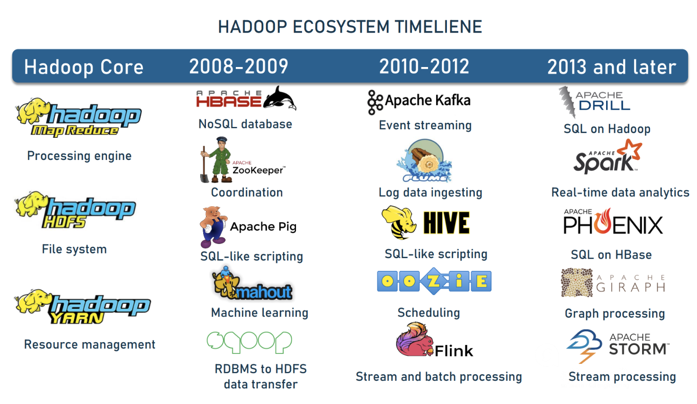
Деякі популярні інструменти в екосистемі Hadoop є
HBase, база даних NoSQL, створена на основі HDFS, яка забезпечує доступ у режимі реального часу для читання та запису даних;
Apache Pig, Apache Hive, Apache Drill і Apache Phoenix для спрощення дослідження та аналізу великих даних під час роботи з HBase, HDFS і MapReduce; і
Apache Zookeeper і Apache Oozie для координації операцій і планування завдань у кластері Hadoop.

Slide 47
Streaming analytics
Інструменти, що забезпечують потокову аналітику, складають важливу групу в екосистемі Hadoop. До них відносяться
Apache Spark, обчислювальний механізм для великих наборів даних із можливостями обробки майже в реальному часі;
Apache Storm, обчислювальна система в режимі реального часу для необмежених потоків даних (тих, які мають початок, але не визначений кінець і повинні безперервно оброблятися);
Apache Flink обробляє як необмежені, так і обмежені потоки даних (з визначеним початком і кінцем); і
Apache Kafka, потокова платформа для обміну повідомленнями, зберігання, обробки та інтеграції великих обсягів даних.

Slide 48
Ролі
Архітектор даних (Data architect). Можна стати частиною команди з обробки даних або розробки даних. Роль архітектора даних полягає в проектуванні інфраструктури, яку розроблятимуть інженери даних.
Інженер даних (data engineer). Це особливий тип програмного інженера, який розробляє інтерфейси та екосистему для отримання доступу до інформації.
Аналітик даних (data analyst). Цей член команди є тим, хто визначає методи збору даних, моделі даних, типи та описує процес трансформації.
Розробник баз даних/складів (database/warehouse developer). Дані, як і будь-яка інша інформація, повинні десь зберігатися. Це може бути як звичайна база даних SQL, так і спеціальний тип сховища Data Warehouse. Розробник БД/сховища відповідає за моделювання, розробку та підтримку сховищ даних.
DBA або адміністратор бази даних (database administrator - DBA). Це особа, відповідальна за керування базами даних, якщо є кілька баз даних, або структура БД/сховища, така складна, як ракетобудування.
Науковці даних (data scientist). Проекти, пов’язані з машинним навчанням, також включають спеціаліста з обробки даних або навіть окремий відділ.
Розробник бізнес-аналітики (Business intelligence developer - BI). Це інженер-програміст, який займається розробкою інтерфейсів BI.
Розробник ETL (ETL developer) — це інженер програмного забезпечення, який охоплює етапи видобування, перетворення та завантаження обробки даних шляхом розробки/керування відповідною інфраструктурою.

Slide 49
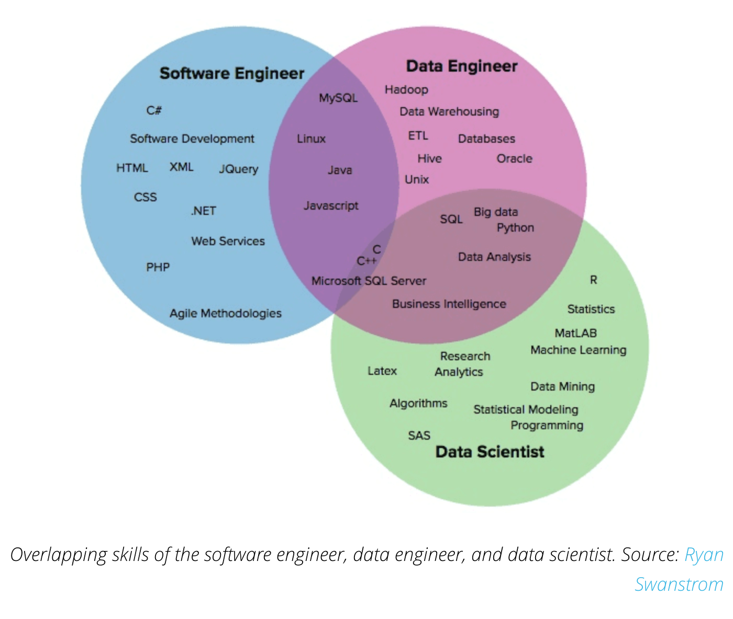
Карта навичок

